Slide 1
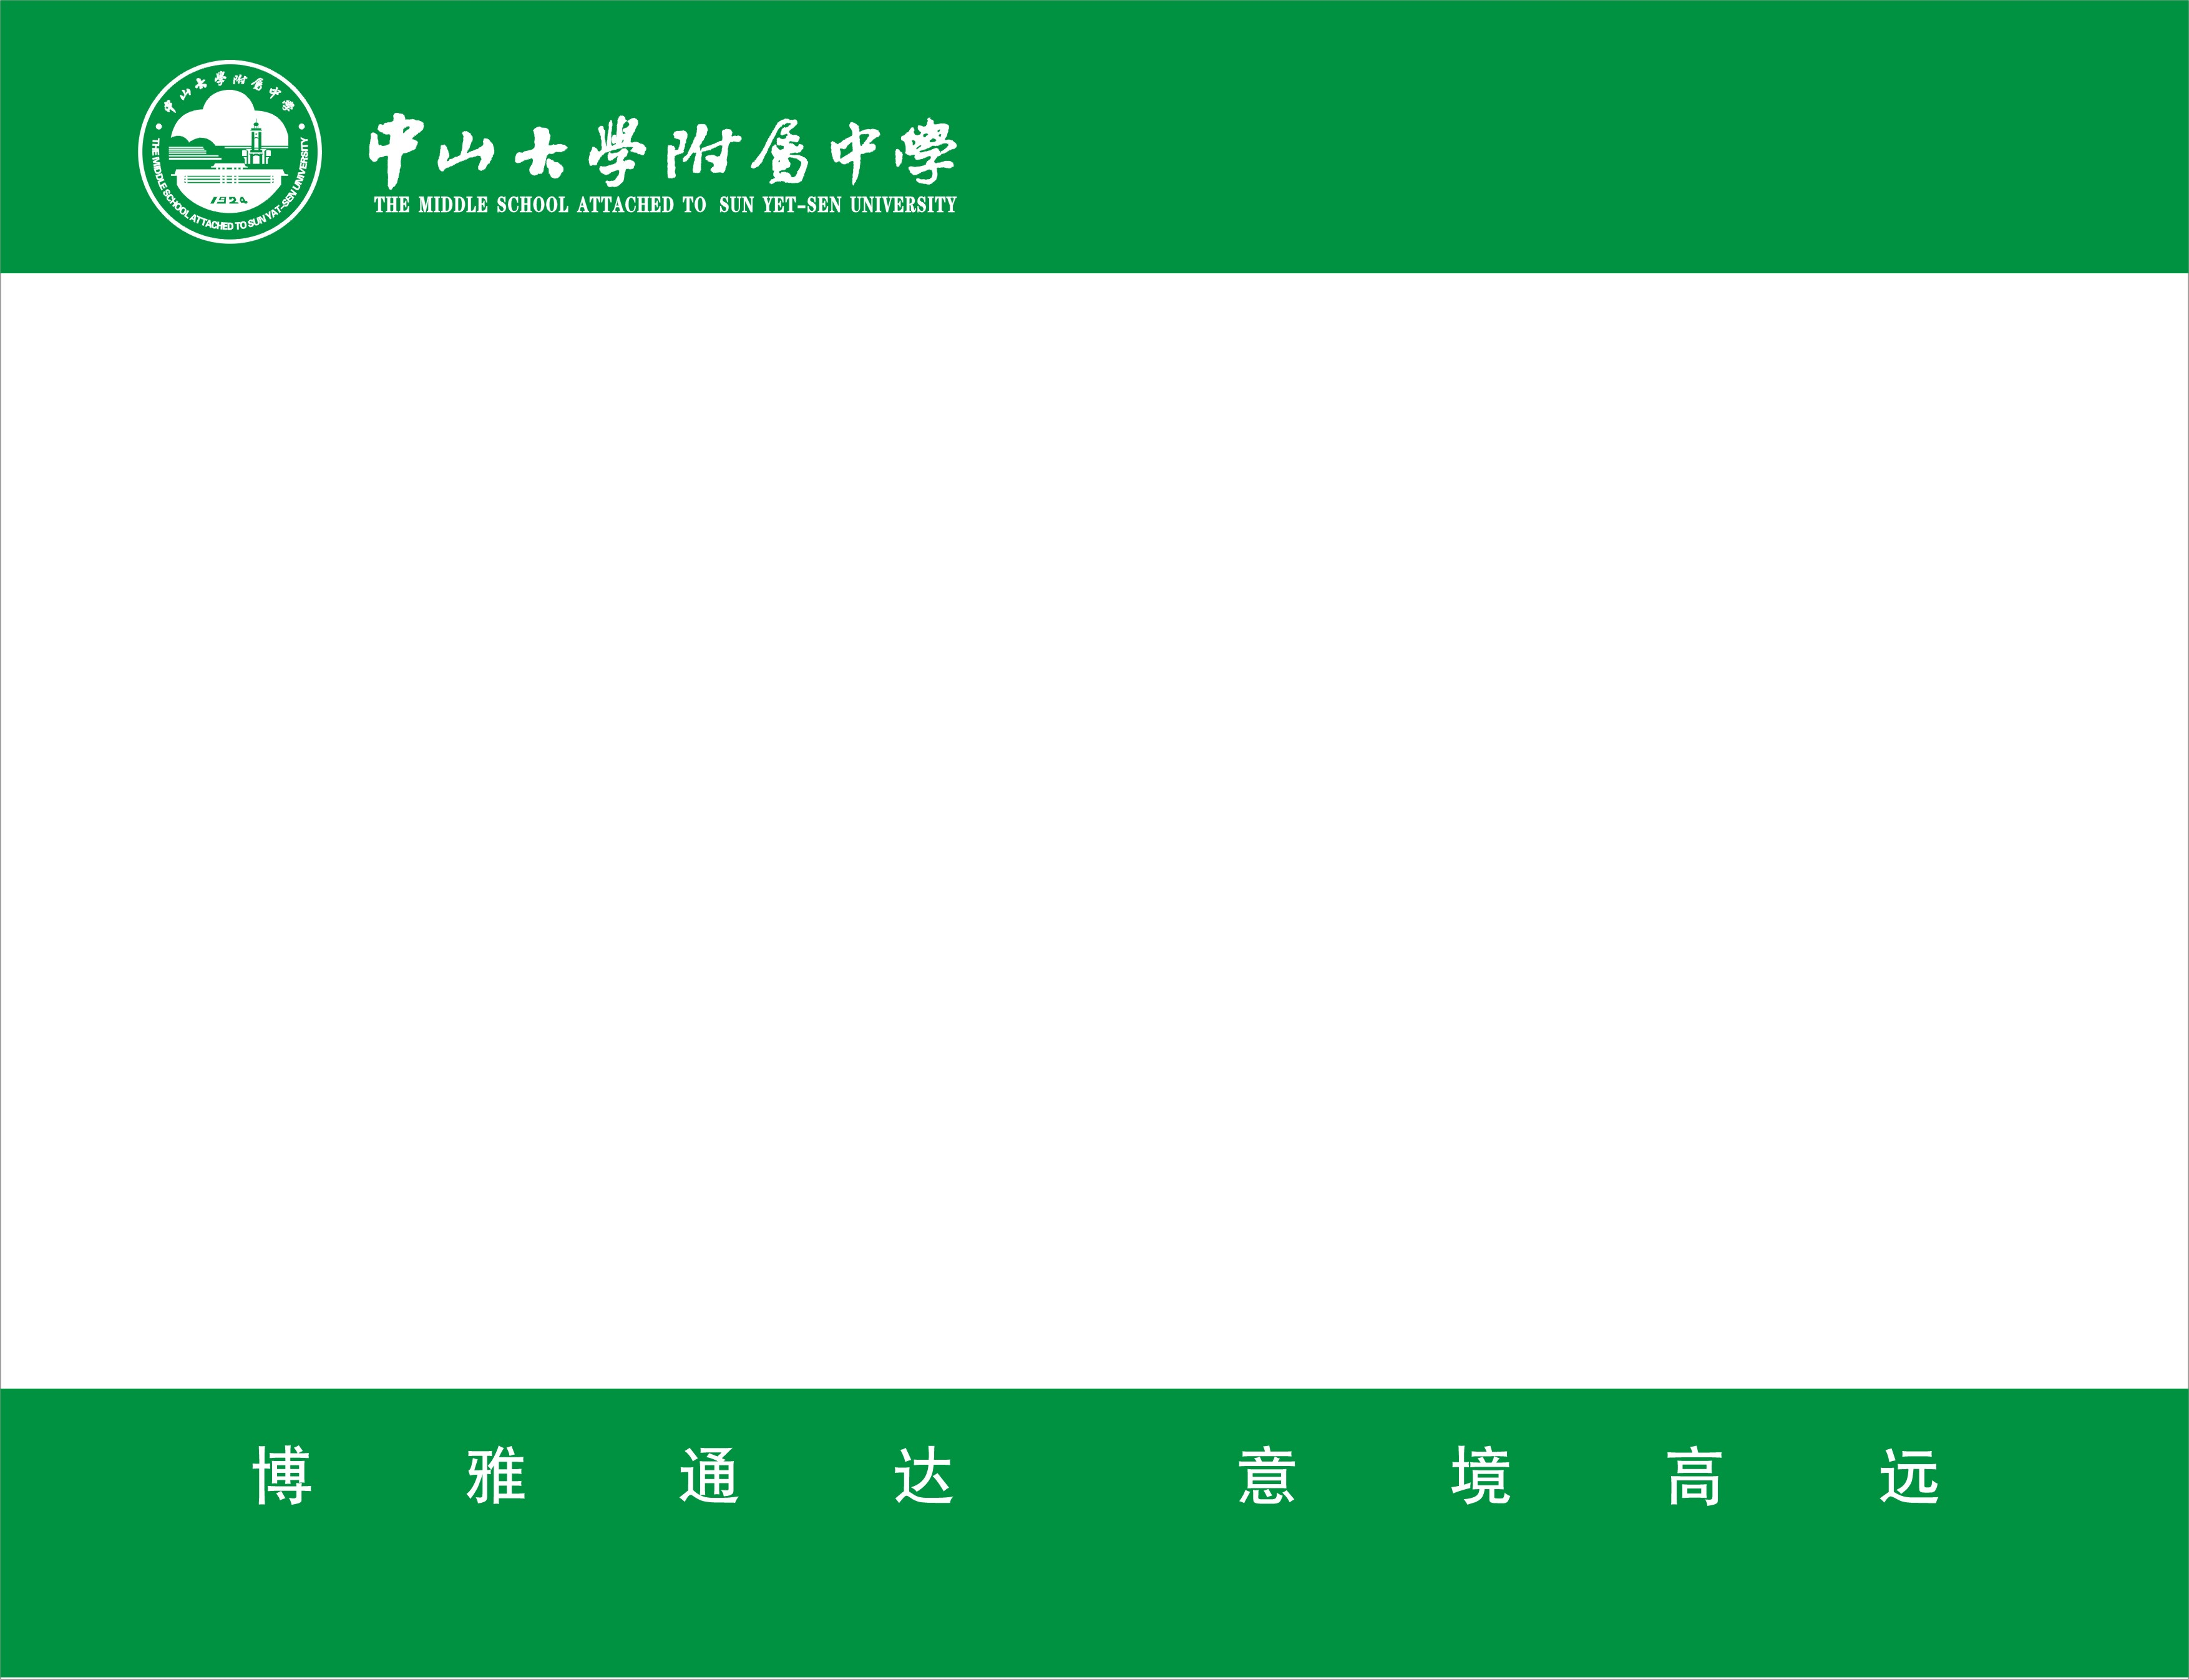
复习巩固
平面向量基本定理的内容是什么？
如果 是同一平面内的两个不共线向量，那么对
于这一平面内的任一向量 ，有且只有一对实数
，使：

Slide 2
6.3.2 平面向量的正交分解及坐标表示

Slide 3
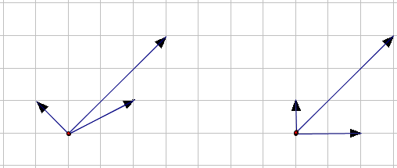
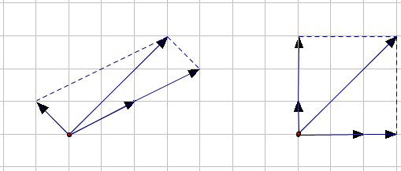
分别用给定的一组基底表示同一向量
(1)
(2)
(1)
(2)
思考：从这个问题中，你认为选取哪组基底对向量 进行分解比较简单？

Slide 4
思考：1.平面内建立了直角坐标系,点A可以用什么来表示?
2.平面向量是否也有类似的表示呢?
b
A
(a,b)
a

Slide 5
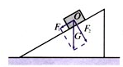
如图，在光滑斜面上一个木块受到重力 的作用，产生两个效果，一是木块受平行于斜面的力 的作用，沿斜面下滑；一是木块产生垂直于斜面的压力
叫做把重力 分解.
由平面向量的基本定理知，对平面上任意向量 ,
均可以分解为不共线的两个向量 和 ，
使
把一个向量分解为两个互相垂直的向量，叫做把向量正交分解.

Slide 6
思考：如图,在直角坐标系中，已知A(1,0),B(0,1),
C(3,4),D(5,7).设 填空：
（1）
1
1
7
5
4
（2）若用 来表示 ，则：
3
5

Slide 7
（3）向量 能否由 表示出来？可以的话，如何表示？
7
4
提示:
3
5
如图， 分别是与x轴、y轴方向相同
的单位向量，若以 为基底，则

Slide 8
这样，平面内的任一向量 都可由x，y唯一确定，我们把有序数对（x,y）叫做向量 的坐标，记作
②
其中，x叫做 在x轴上的坐标，y叫做 在y轴上
的坐标，②式叫做向量的坐标表示.
显然，

Slide 9
y
A
O
x
在直角坐标平面中，以原点O为起点作 ，则点
A的位置由向量 唯一确定.
设 ，则向量 的坐标（x,y）就是终点A的
坐标；反过来，终点A的坐标(x,y)也就是向量 的坐标.
因此，在平面直角坐标系内，每一个平面向量都可以用一
有序实数对唯一表示.

Slide 10
写出下列向量的坐标,其中 是与x轴，y轴方向相同的单位向量.
答案：

Slide 11
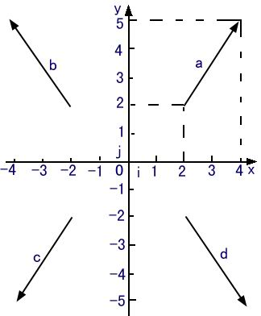
例1.如图，分别用基底 ， 表示向量
并求出它们的坐标.
A2
解：如图可知
A
A1
同理

Slide 12
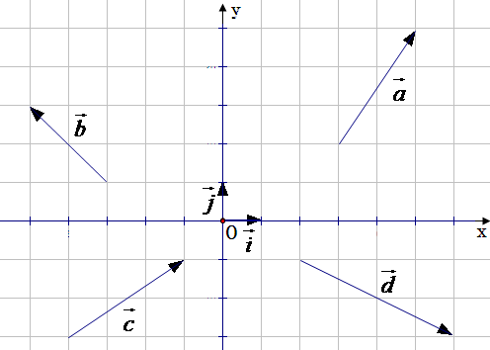
如图，用基底 分别表示向量 ，并求出它们的坐标.
【变式练习】

Slide 13
平面向量的坐标运算
思考：已知 ，你能得出
的坐标吗？
提示:
由向量线性运算的结合律和分配律可得

Slide 14
即
同理可得
两个向量和（差）的坐标分别等于这两个向量相应坐标的和（差）.
实数与向量的积的坐标等于用这个实数乘原来向量的相应坐标.

Slide 15
小结：平面向量的坐标运算
2.若A ，B ，则

Slide 16
【变式练习】
A

Slide 17
例3.已知 ，求 的坐标.

Slide 18
例4.如图，已知□ABCD的三个顶点A，B，C的坐标分别是
（-2，1），（-1，3），（3，4），试求顶点D的坐标.
解法１：如图，设顶点D的坐标为（x,y）.
y
4
3
2
1
C
B
D
A
O
x
-2 -1
1 2 3
解得
所以顶点D的坐标为（2，2）.

Slide 19
解法2：如图，由平行四边形法则可得
y
4
3
2
1
C
B
D
A
而
O
x
-2 -1
1 2 3
所以顶点D的坐标为（2，2）.

Slide 20
【变式练习】

Slide 22
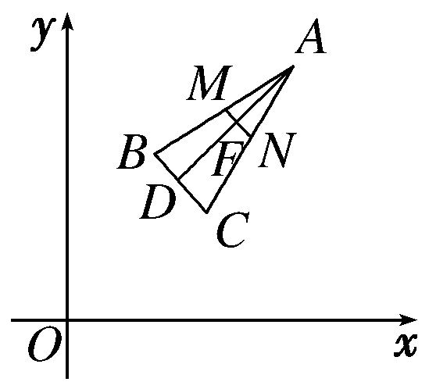

Slide 24
课堂小结
定义
加法
平面向量坐标表示
向量运算的坐标表示
减法
实数与向量的积
向量平行的坐标表示

